Slide 1
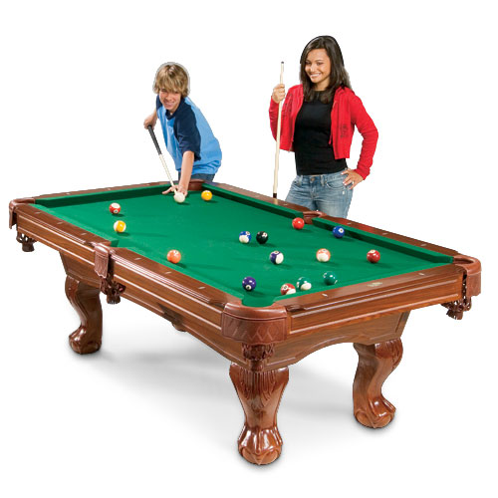
Pohybová a polohová energia

Slide 2


Pohybová energia
Ak sa teleso pohybuje, má pohybovú energiu.
Pohybujúce sa teleso je schopné vykonať prácu (pôsobením sily po dráhe premiestniť iné teleso).
Pohybová energia je fyzikálna veličina, označuje sa E_{k} (k – kinetická), jej základnou jednotkou je joule.
Veľkosť E_{k} závisí od hmotnosti telesa a od jeho rýchlosti.
Čím je hmotnosť a rýchlosť telesa väčšia,
tým je väčšia jeho pohybová energia.

Slide 3
Polohová energia
Polohovú energiu môže mať teleso v silovom poli (gravitačnom, elektrickom, magnetickom)
Špeciálnym prípadom polohovej energie je polohová energia pružnosti (má ju pružné teleso: tetiva luku, stlačený vzduch v lopte, pružina...)
Ak má teleso polohovú energiu, je schopné vykonať prácu.
Najčastejšie sa stretávame s polohovou energiou telies v gravitačnom poli Zeme.
Hovoríme, že takúto polovú energiu má teleso, ktoré „má kam spadnúť“.
Ďalej budeme pracovať len s touto polohovou energiou.

Slide 4

Polohová energia
Polohová energia je fyzikálna veličina, označuje sa E_{p} (p – potenciálna) a jej základnou jednotkou je joule.
Veľkosť polohovej energie telesa závisí priamoúmerne od hmotnosti telesa a od výšky nad povrchom zeme.
Veľkosť E_{p} vypočítame ako súčin hmotnosti telesa (v kg), jeho výšky (v m)a gravitačného zrýchlenia( 10 N/kg):

Slide 5
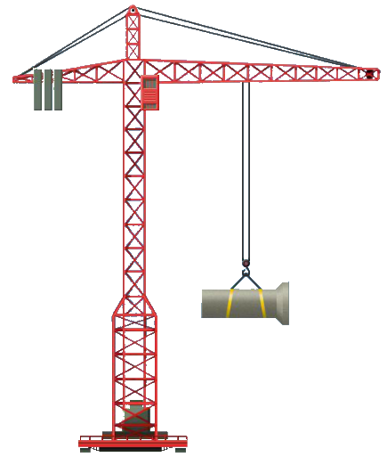


Príklad:
Žeriav zdvihol panel s hmotnosťou 0,5 tony do výšky 8 metrov. Ako sa zmenila polohová energia panelu?
Zápis:
m = 0,5 t = 500 kg
g = 10
h = 8 m
E_{p} = ?
E_{p} = 40 000 J = 40 kJ
Polohová energia panelu sa zväčšila o 40 kJ.
Pozn.: Žeriav vykonal prácu 40 kJ.

Slide 6


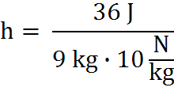
Príklad:
Do akej výšky z povrchu zeme musíme zdvihnúť balík minerálok (6x1,5 l) ak chceme, aby mal polohovú energiu 36 J?
Zápis:
m = 6 · 1,5 kg = 9 kg
g = 10
E_{p} = 36 J
h = ?
h = 0,4 m = 40 cm
Balík minerálok je potrebné zdvihnúť do výšky 40 cm.

Slide 7
Ďakujem za pozornosť!

